Slide 1
Custom Views
Nguyễn Trọng Tiến

Slide 2
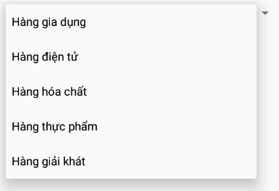
Spinner
2
ArrayList
<String>
1
4
spinner
3
ArrayAdapter

Slide 3
Spinner
Thuộc tính:
Phương thức:
getSelectedItem()
Sự kiện:
setOnItemSelectedListener()

Slide 4
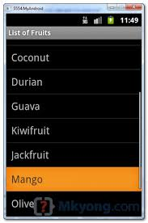
Listview

Slide 5
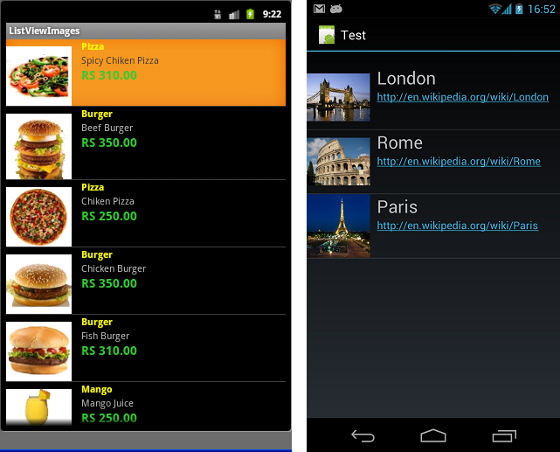
Listview

Slide 6
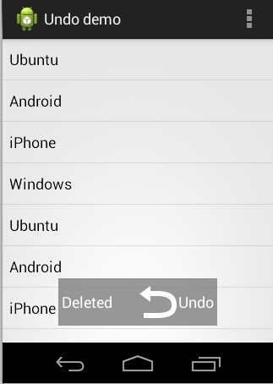
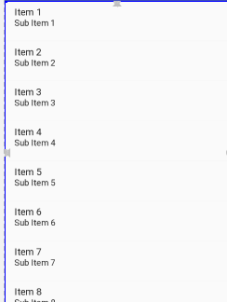
Listview
2
ArrayList
<String>
1
4
3
ArrayAdapter

Slide 7
ListView
Sự kiện:
setOnItemClickListener()
setOnItemLongClickListener()

Slide 8
ListView
Add
Delete
Edit

Slide 9
Custome Listview
2
ArrayList
<String>
1
4
3
CustomeAdapter

Slide 10
Custome Listview
Tạo Main Activity chứa ListView
Tạo lớp chứa các thuộc tính (Player)
Tạo dòng dữ liệu cho ListView (item_player)
Tạo lớp CustomeAdapter (PlayerAdapter)
Gọi CustomeAdapter tại MainActivity

Slide 11
Tạo lớp chứa các thuộc tính (Player)
private int avatar; private String name; private String birthday; private int flag;
→ constructor, get, set;

Slide 12
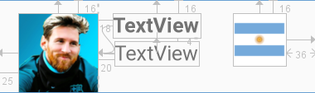
Tạo dòng dữ liệu cho ListView

Slide 13
Tạo lớp CustomeAdapter (PlayerAdapter)
public PlayerAdapter(@NonNull Context context, @LayoutRes int resource, @NonNull List<Player> objects)
public View getView(int position, @Nullable View convertView, @NonNull ViewGroup parent)

Slide 14
public View getView()
Ánh xạ:
ImageView imgava = (ImageView) convertView.findViewById(R.id.imgava);
Gán giá trị:
imgava.setImageResource(player.getAvatar());

Slide 15
Gọi CustomeAdapter tại MainActivity
lvfootball = (ListView)findViewById(R.id.lvfootball);
ArrayList<Player> arrayList = new ArrayList<>(); arrayList.add(new Player(R.drawable.ava_beckham,"Beckham","1975",R.drawable.flag_england));
PlayerAdapter playerAdapter = new PlayerAdapter(this,R.layout.item_player,arrayList);
lvfootball.setAdapter(playerAdapter);

Slide 16
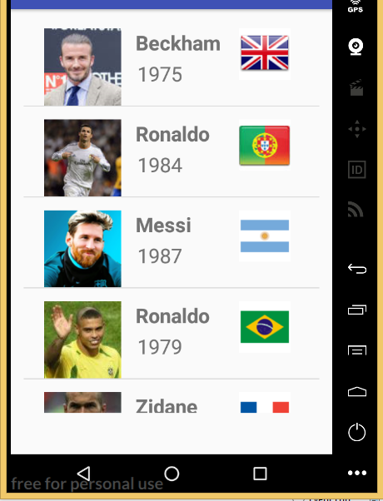
Result

Slide 17
ViewHolder

Slide 18
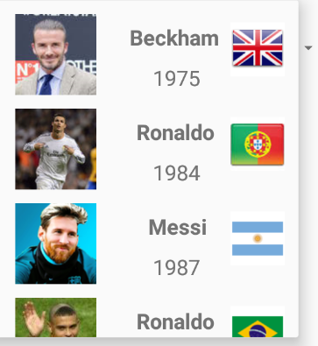
Custome Spinner
2
ArrayList
<String>
1
4
spinner
3
CustomeAdapter

Slide 19
Custome Spinner
Tạo Main Activity chứa ListView
Tạo lớp chứa các thuộc tính (Player)
Tạo dòng dữ liệu cho ListView (item_player)
Tạo lớp CustomeAdapter (PlayerAdapter)
Gọi CustomeAdapter tại MainActivity

Slide 20
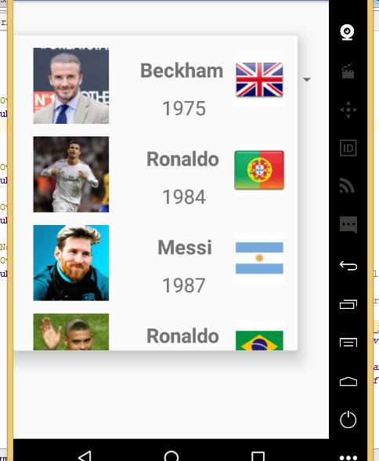
Result

Slide 21
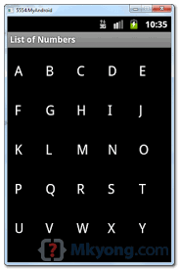
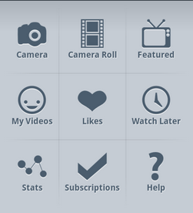
GridView

Slide 22
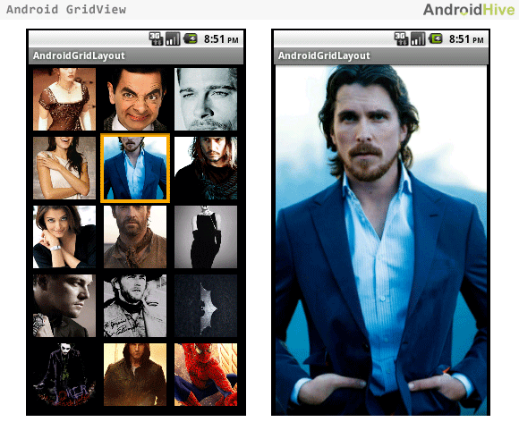
GridView

Slide 23
Custome GridView
Tạo Main Activity chứa GridView
Tạo lớp chứa các thuộc tính (HinhAnh)
Tạo dòng dữ liệu cho GridView (dong_hinh..)
Tạo lớp CustomeAdapter (HinhAnhdapter)
Gọi HinhAnhdapter tại MainActivity

Slide 24
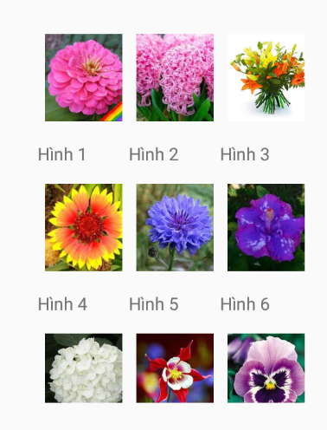
Result

